Slide 1

Evolve 2B
6.4

Slide 2


Slide 3
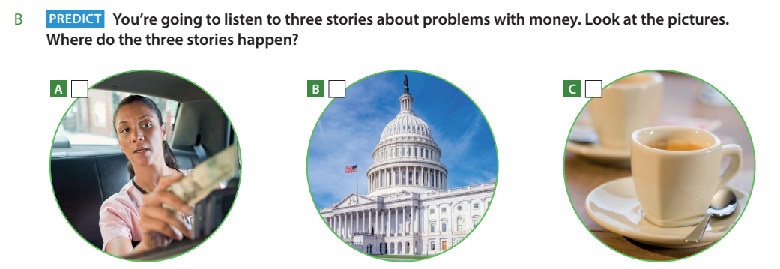

Slide 5


Slide 6


Slide 7


Slide 9
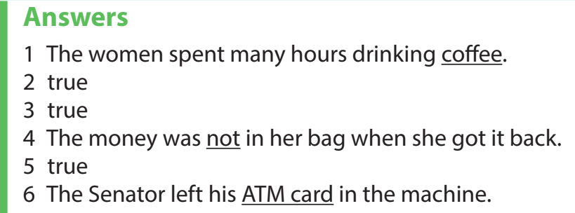

Slide 10


Slide 11


Slide 13


Slide 14


Slide 16


Slide 17


Slide 18


Slide 19
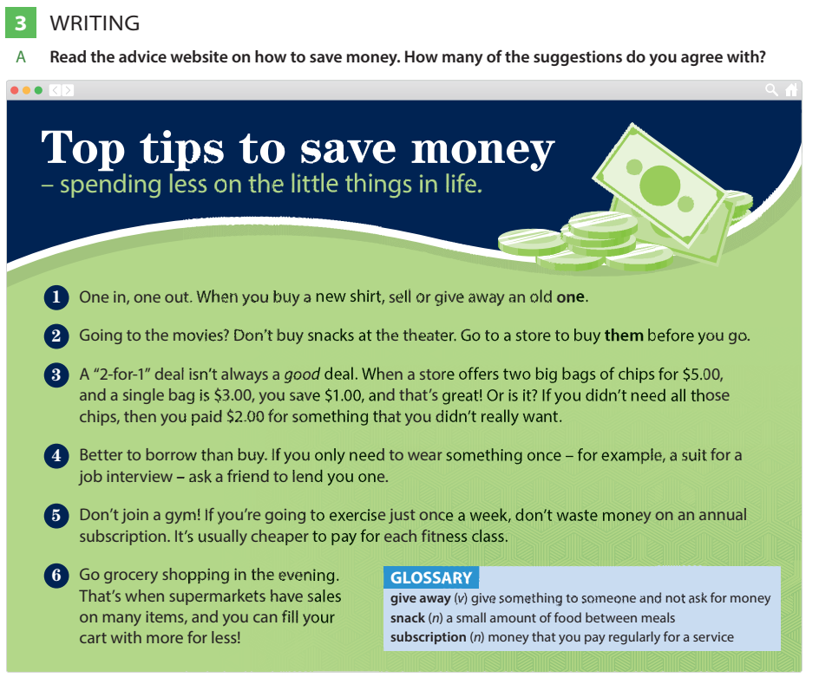

Slide 21


Slide 23


Slide 24


Slide 25


Slide 26


